Slide 1
Lempäälän kunnan esi- ja perusopetuksen
Vanhempainilta 2026
Saikan koulu 31.8.2026

Slide 2
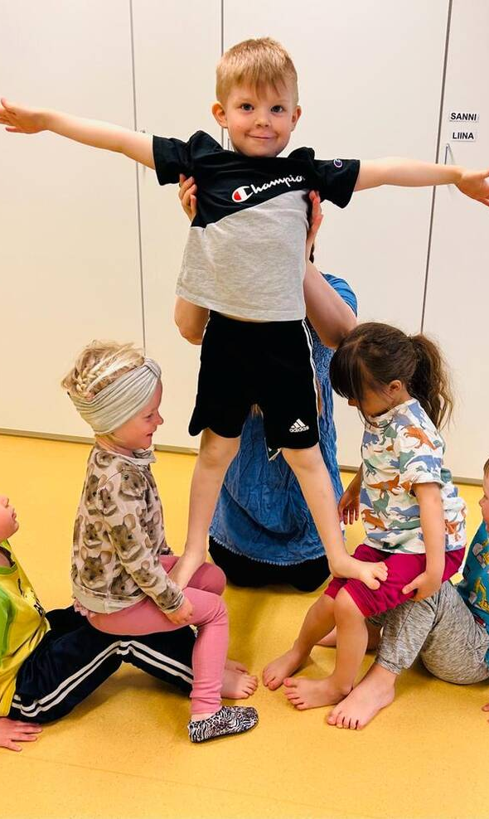

Saikantalon tilojen suunnittelusta
Ilmiöpohjaisuuteen ja monialaisuuteen perustuva varhaiskasvatussuunnitelma ja esi- ja perusopetuksen opetussuunnitelma ovat olleet lähtökohtina Saikantalon toiminnallisessa-, teknisessä- ja tilasuunnittelussa
Pedagoginen suunnitelma talon suunnittelun lähtökohtana
Tilat mahdollistavat vuorovaikutusta ja osallistumista tukevaa työskentelyä, luovaa ja tutkivaa työskentelyä, itseilmaisua ja esiintymistä sekä syventymistä ja keskittymistä
Hyvä oppimisympäristö mukautuu moniin pedagogisiin tarpeisiin, mikä vaatii tiloilta muunneltavuutta ja mahdollistaa erikokoisten ryhmien opettamisen sekä mahdollistaa erilaiset työskentelytavat arjessa
Henkilökunnan tilat ovat kaikille yhteisiä
Saikantalo on kengätön!

Slide 3
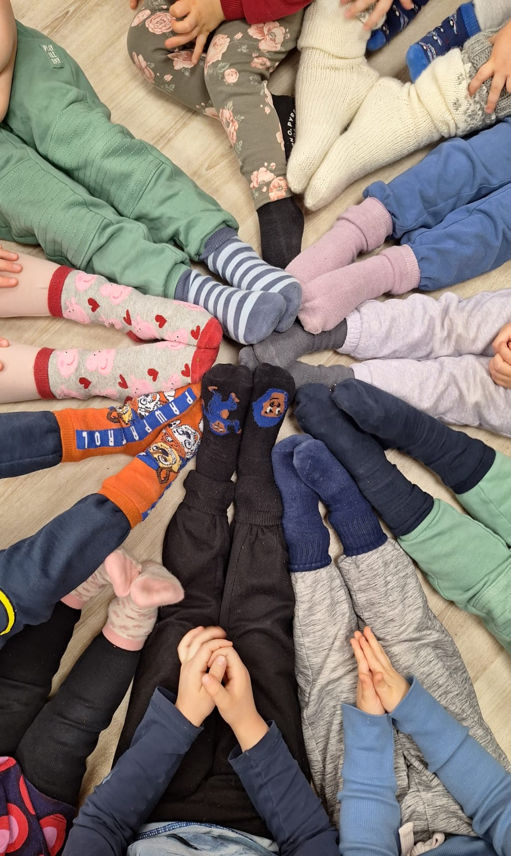
Lempäälän esi- ja perusopetuksen arvot
Turvallisuus
Yhdenvertaisuus
Yhteisöllisyys

Slide 4
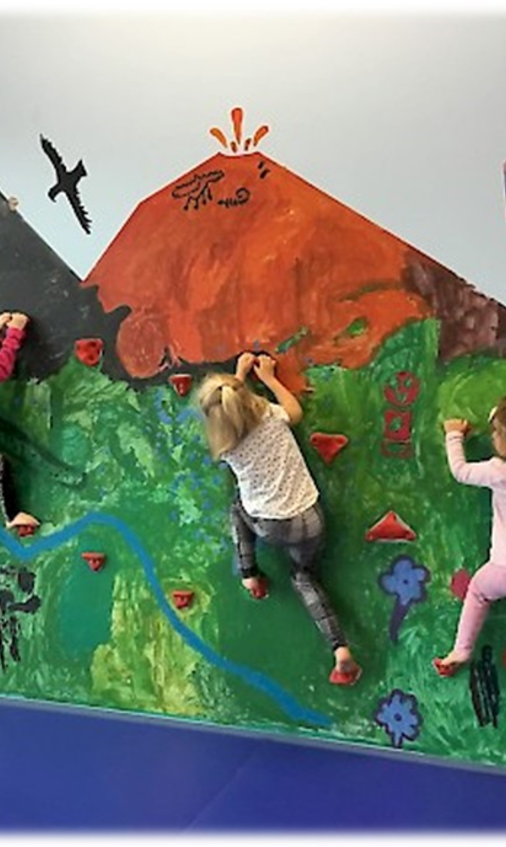
Saikantalon toimintaa ohjaavia periaatteita
Saikantalo on turvallinen, monipuolinen ja motivoiva oppimisympäristö, joka innostaa lapsia kasvuun ja oppimiseen ja josta muodostuu yhteinen kohtaamispaikka koko alueen asukkaille
Oppimisympäristö on kaikille yhteinen ja se tehdään myös näkyväksi arjessa
  hallinto lähellä toisia - jaettu johtajuus – yhteinen pedagoginen johtaminen
  yhteiset aikuiset ja yhteiset lapset
Henkilökunta on yhteisö, joka tekee yhteistä kasvatus- ja opetustyötä
Kasvatuskumppanuus kotien kanssa

Slide 5
Opetussuunnitelma
Opetussuunnitelma - Lempäälä
Lempäälän kunta, perusopetuksen opetussuunnitelma - ePerusteet
Lempäälän kunta – esiopetuksen opetussuunnitelma
Liikunnallisen elämäntavan edistäminen esi- ja perusopetuksessa
Koulupäivän aikana tapahtuvan liikkumisen hyödyistä oppimiselle ja hyvinvoinnille on vahvaa kansallista ja kansainvälistä tutkimusnäyttöä. Sillä voidaan vaikuttaa myönteisesti keskittymiseen, oppimiseen, käyttäytymiseen ja kouluviihtyvyyteen.

Slide 6

Oppimisen edellytyksiä tukevat opetusjärjestelyt voivat olla esimerkiksi:
samanaikaisopetus, koulunkäynninohjaajan tuki, struktuurit ja visuaalinen tuki, konkreettiset opetusvälineet, keskittymistä tukevat apuvälineet, eriyttäminen, joustava ryhmittely, moniammatillinen yhteistyö.

Slide 7
Arviointi
https://www.tavoitteet.fi/fi/lempaala/opetussuunnitelma/29062229/

Slide 8
Järjestyssäännöt
Lempäälä esi- ja perusopetuksen järjestyssäännöt_2024
Huom! Lakimuutoksen myötä:
Matkapuhelimet ja kellopuhelimet pidetään koulupäivän ajan äänettömällä repussa.
Puhelinta ja muita viestintävälineitä saa koulupäivän aikana käyttää vain opettajan luvalla.

Slide 9
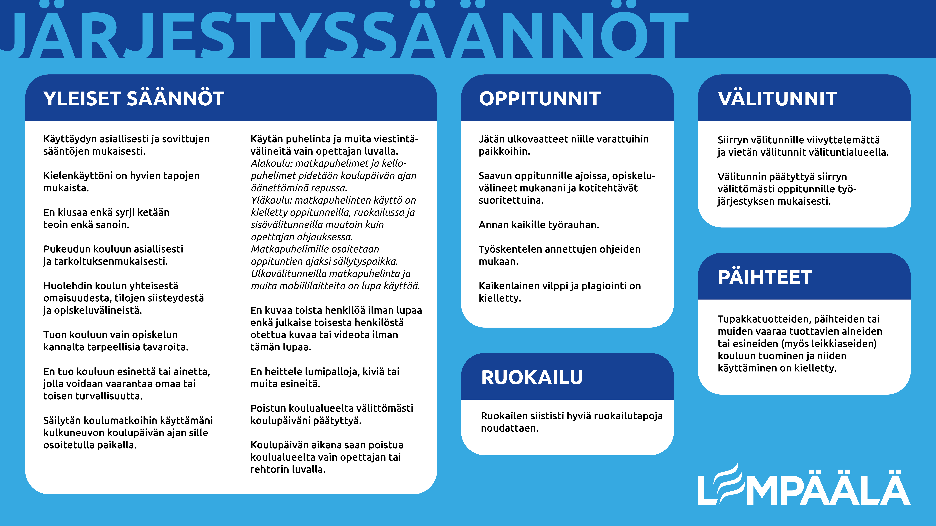

Slide 10

Wilma
Lempäälän kunnan kouluissa on käytössä SMS-tekstiviestit poikkeus- ja kriisiviestintään osana kouluturvallisuutta
Yhteystietoja tarvitaan kodin ja koulun välisessä viestinnässä
Wilma lähettää automaattisia ilmoituksia esimerkiksi uusista viesteistä, tuntimerkinnöistä ja tiedotteista
Oppilaan turvallisuuden kannalta on siis erityisen tärkeää, että Wilmassa kaikki yhteystiedot ovat ajantasaiset.
Huoltaja, huolehdithan tietojen tarkistamisesta.
Sähköpostiosoitteen, puhelinnumeron ja ilmoitusasetusten päivittäminen onnistuu Wilmassa Asetukset-painikkeen kautta (kuvakkeena henkilöhahmo ja ratas).
Valitse avautuvasta valikosta Ilmoitusasetukset ja Yhteystiedot ilmoituksia varten.
Hyvä viestintä luo luottamusta ja yhteistyötä koululaisen parhaaksi
Puhutaan ja wilmaillaan koululaisen tueksi

Slide 11
Poissaolot
Poissaolot anotaan Wilmassa
Sovelluksessa ei ole tätä toimintoa, vain poissaolosta ilmoittaminen onnistuu. Anomus tehdään selainversiossa.
Lyhyet (1-4 päivää) poissaolot myöntää oma opettaja, 5 koulupäivää ja sitä pidemmät myöntää rehtori)
koulupoissaoloihin-puuttumisen-malli-1.pdf

Slide 12
Uimaopetus
Lempäälän kunta mahdollistaa kaikkien esi- ja perusopetusikäisten oppilaiden uimahallikäynnit kolme kertaa lukuvuoden aikana Vesimaailma Louhessa.
Lisäksi ekaluokkalaiset saavat kolme lisäuintikertaa.
Kaikkien esi-6.luokkalaisten uimahallikäynteihin sisältyy uimaopetus. Lisäksi opettajan arvion mukaan oppilaan tarpeen vaatiessa järjestetään uinnin lisäopetusta.
Opettajan arvion mukaan tarpeen vaatiessa myös 7.-9.luokkalaiselle järjestetään uimaopetusta.

Slide 13
Kiusaamiseen puututaan aina
SOPUMALLI
Kiusaamisen ennaltaehkäisy ja Lempäälän SOPU-malli - Lempäälä (lempaala.fi)
SOMETURVA
Turvaamme sinut sosiaalisessa mediassa. | Someturva

Slide 14
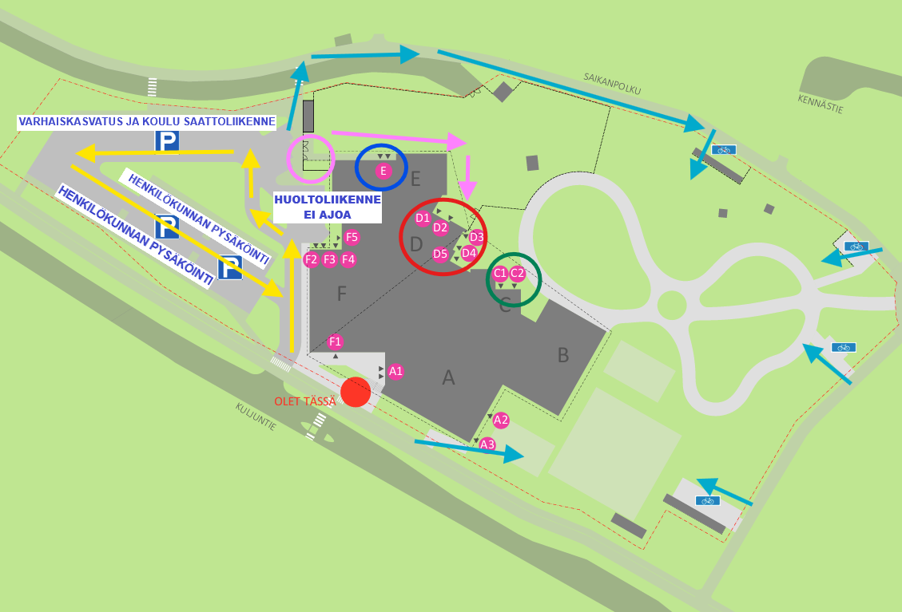
Saikantiellä autolla kulku vain kiinteistöille – Saikantalon saattoliikenne talon pysäköintialueen kautta
Ei polkupyöräilyä piha-alueella klo 6-17 välisenä aikana

Slide 15
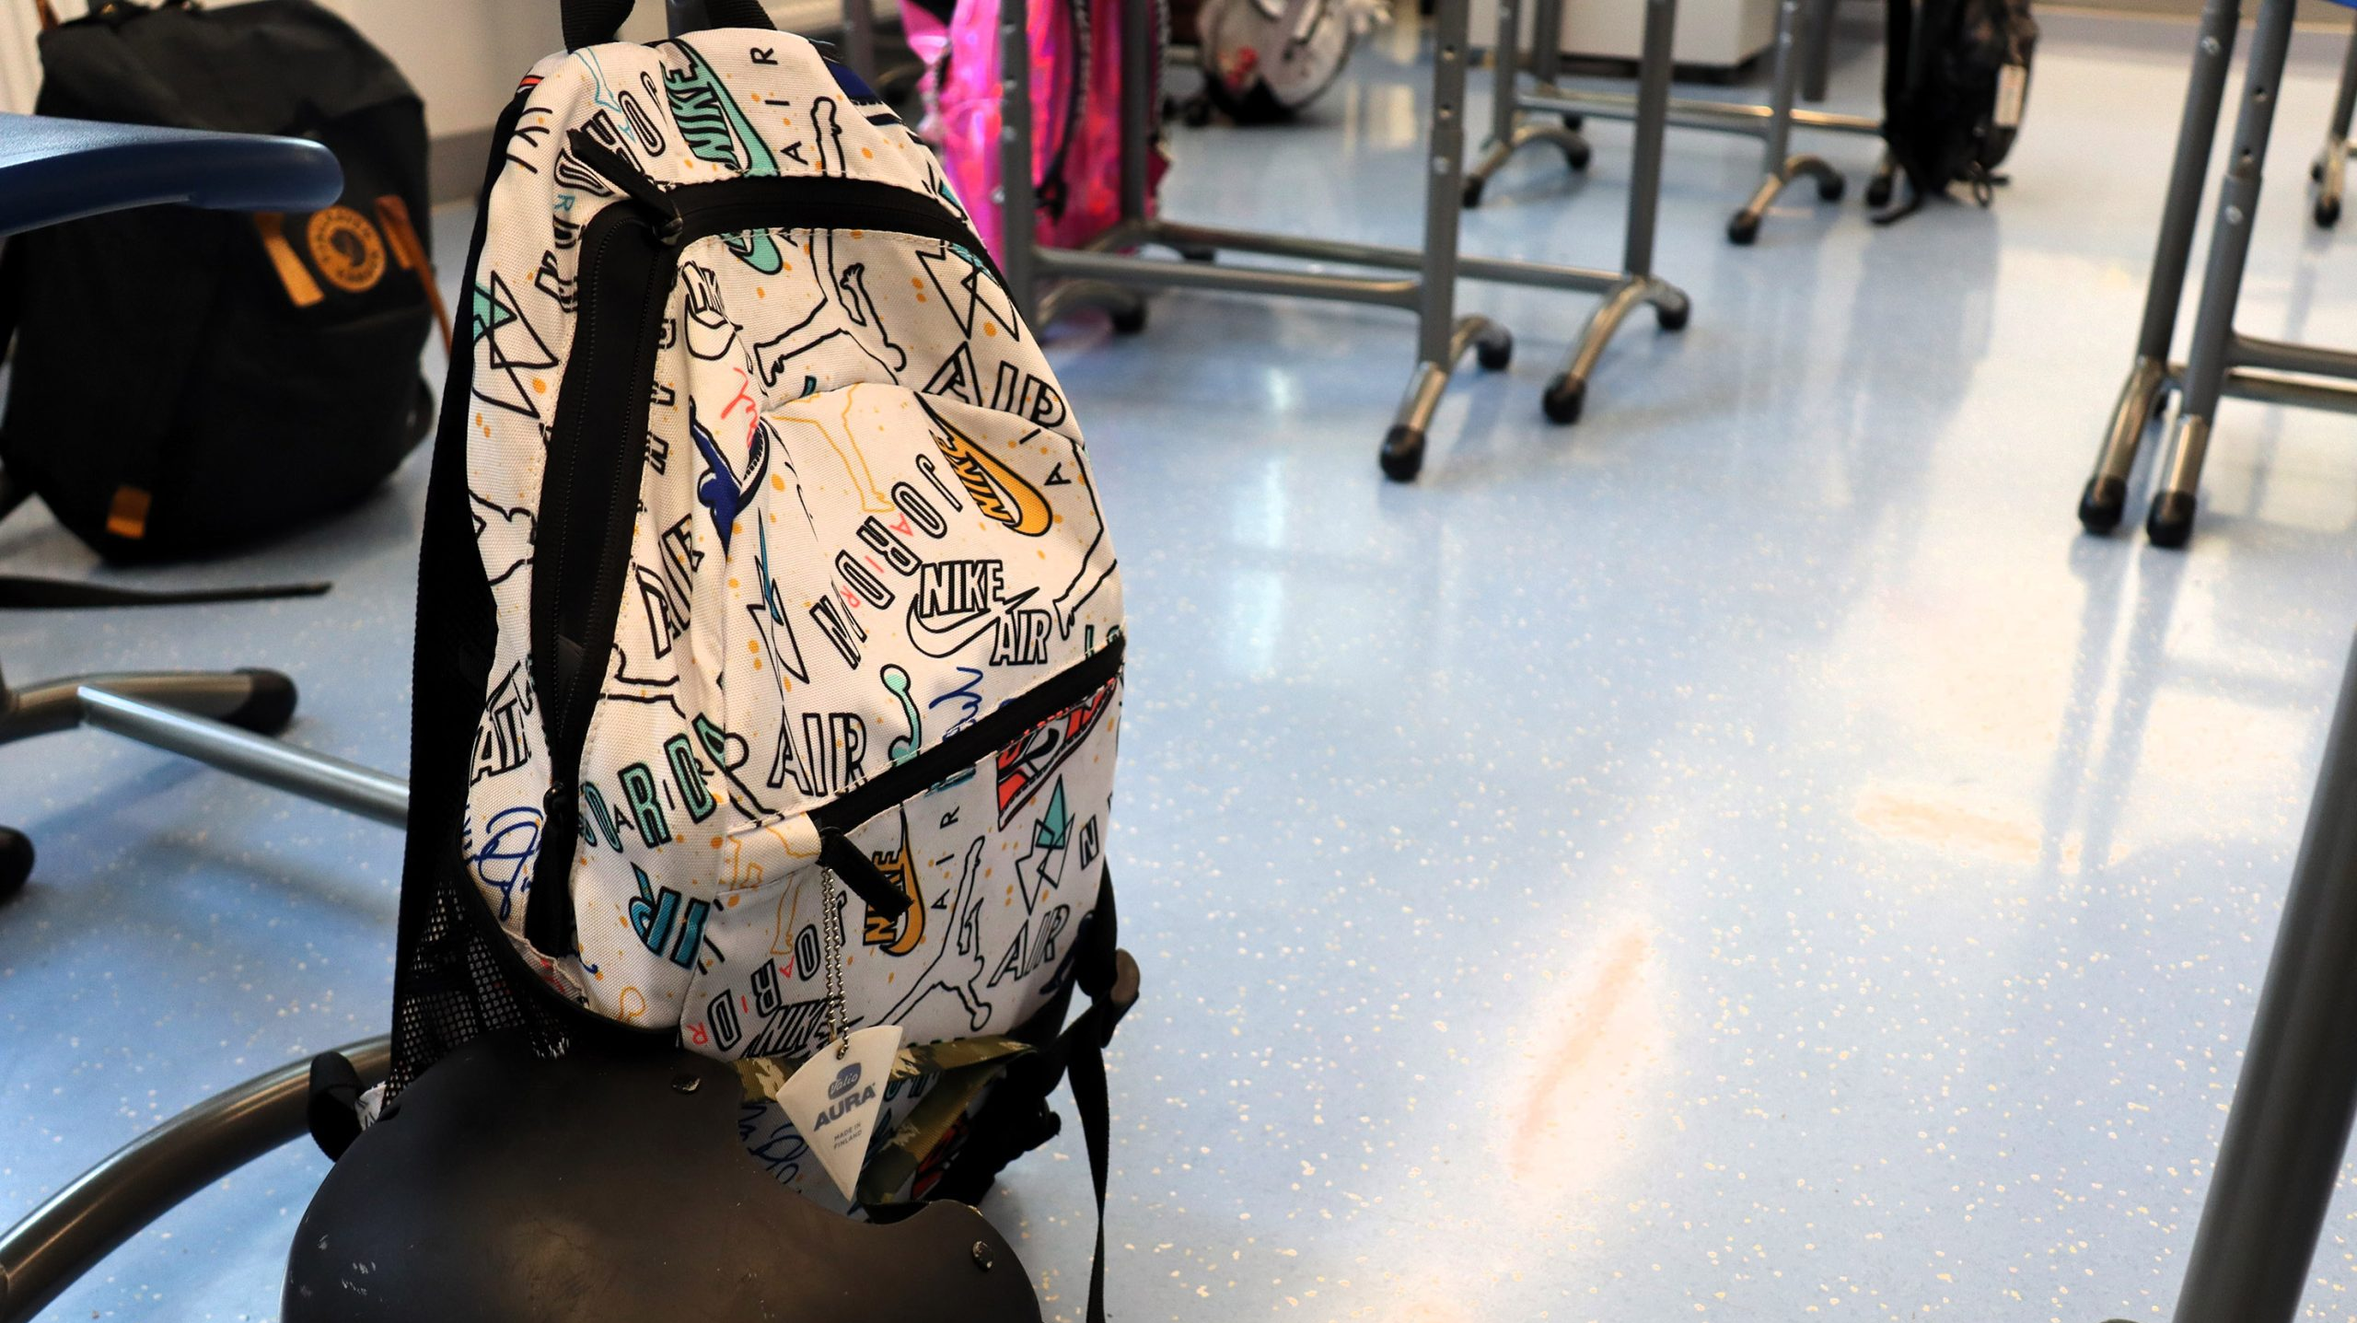
Moision-Saikan vanhempainyhdistys RY
Yhdessä eteenpäin!
Facebookissa Lempäälän Moision koulun vanhemmat
Seuraa myös Wilman tiedotteita
vanhempainyhdistys-moisio@gmail.com

Slide 16
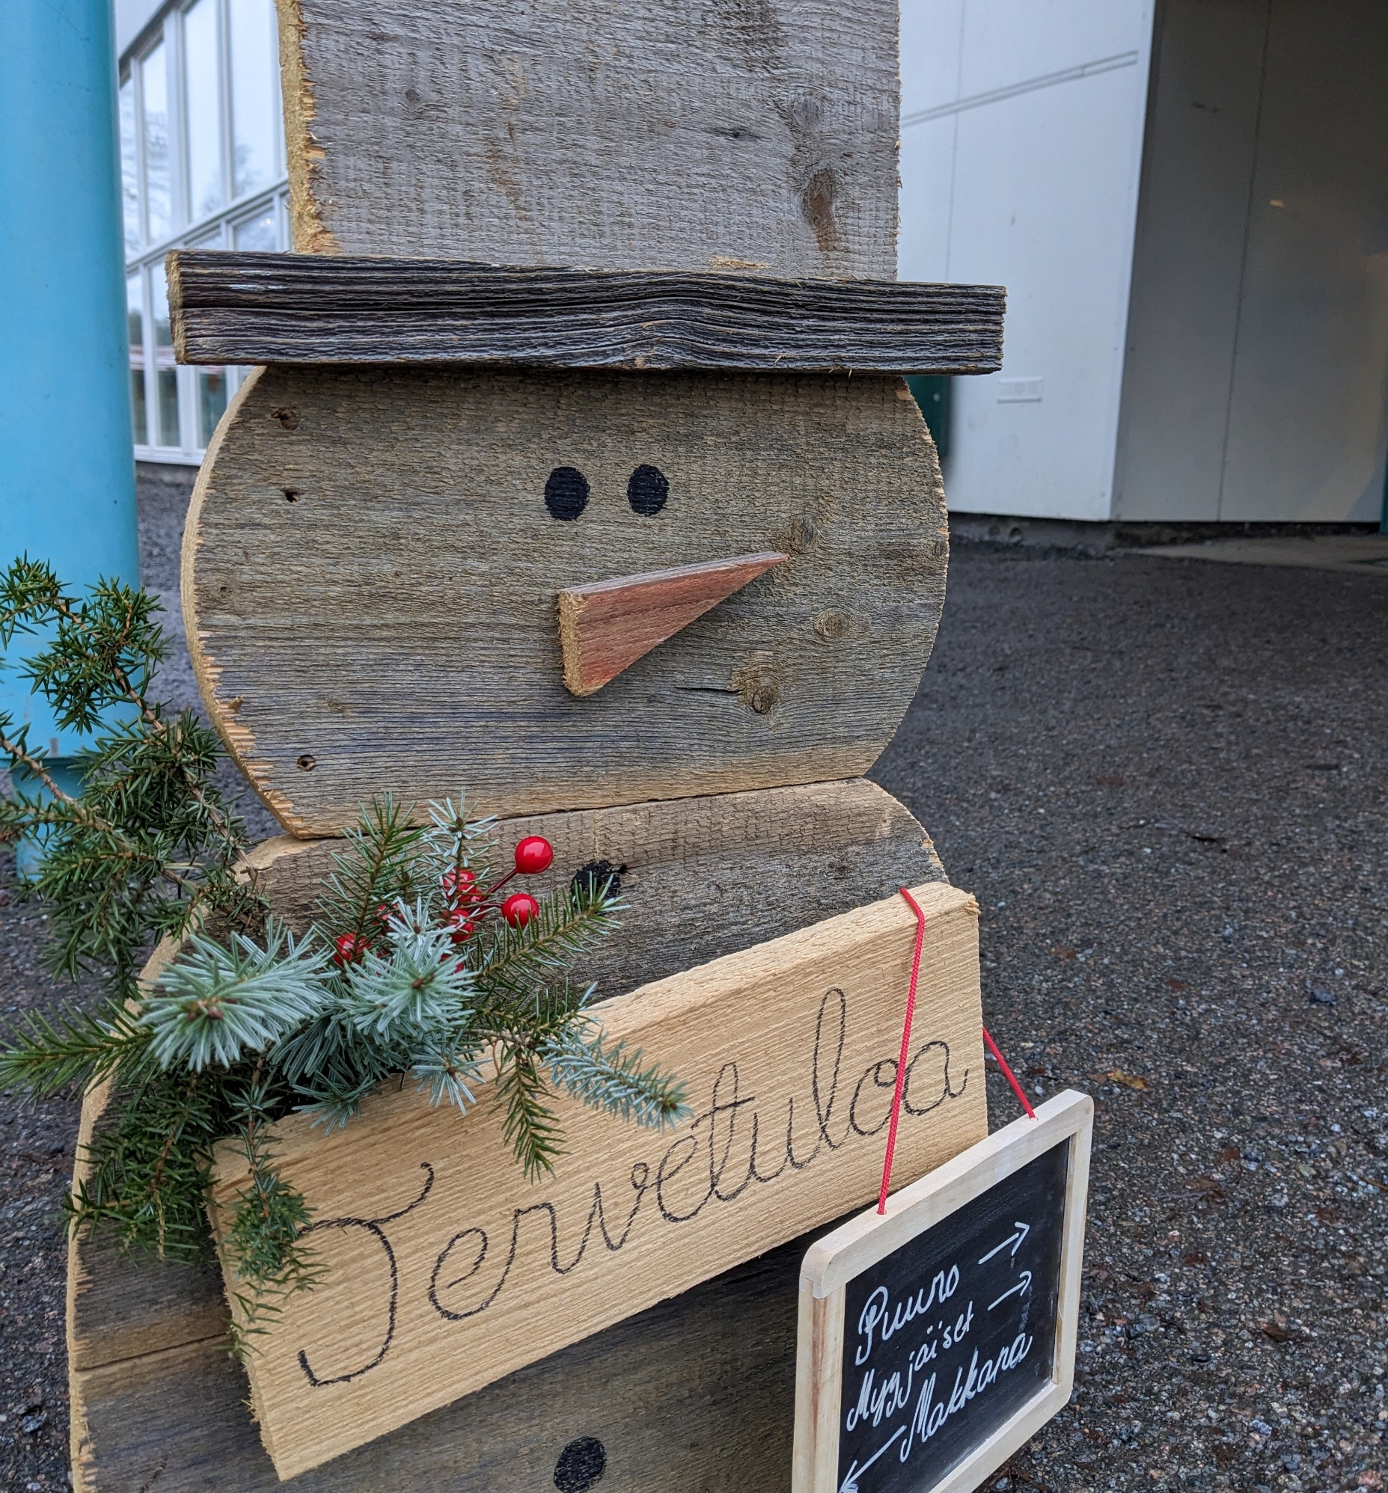
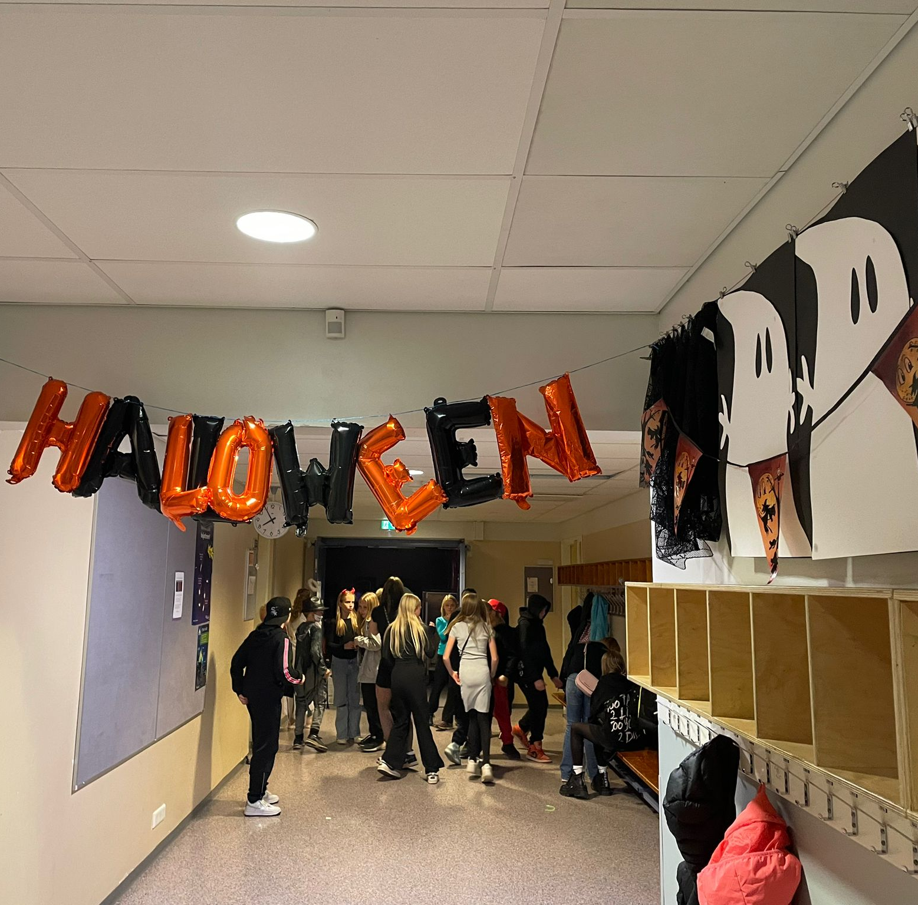
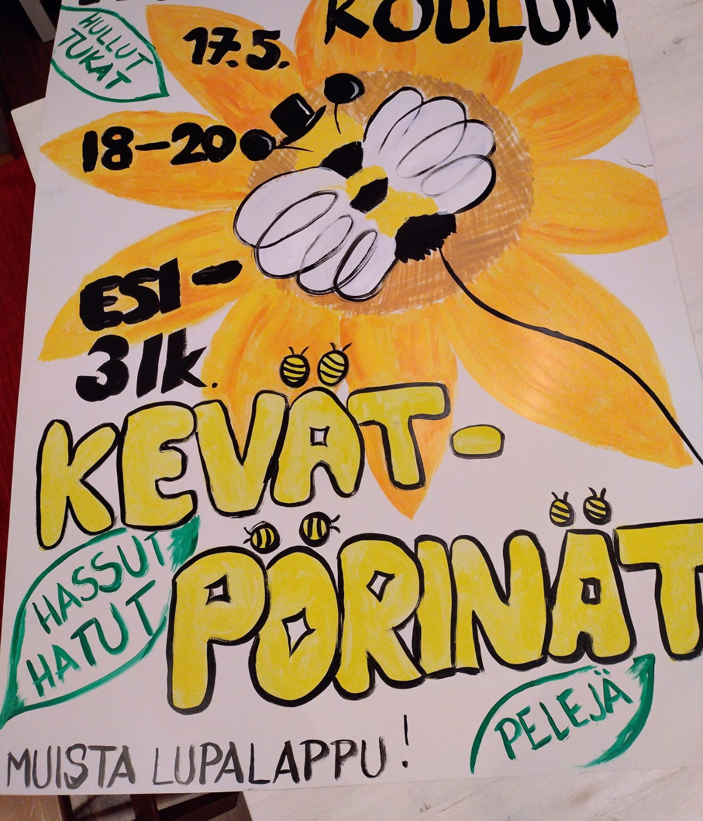
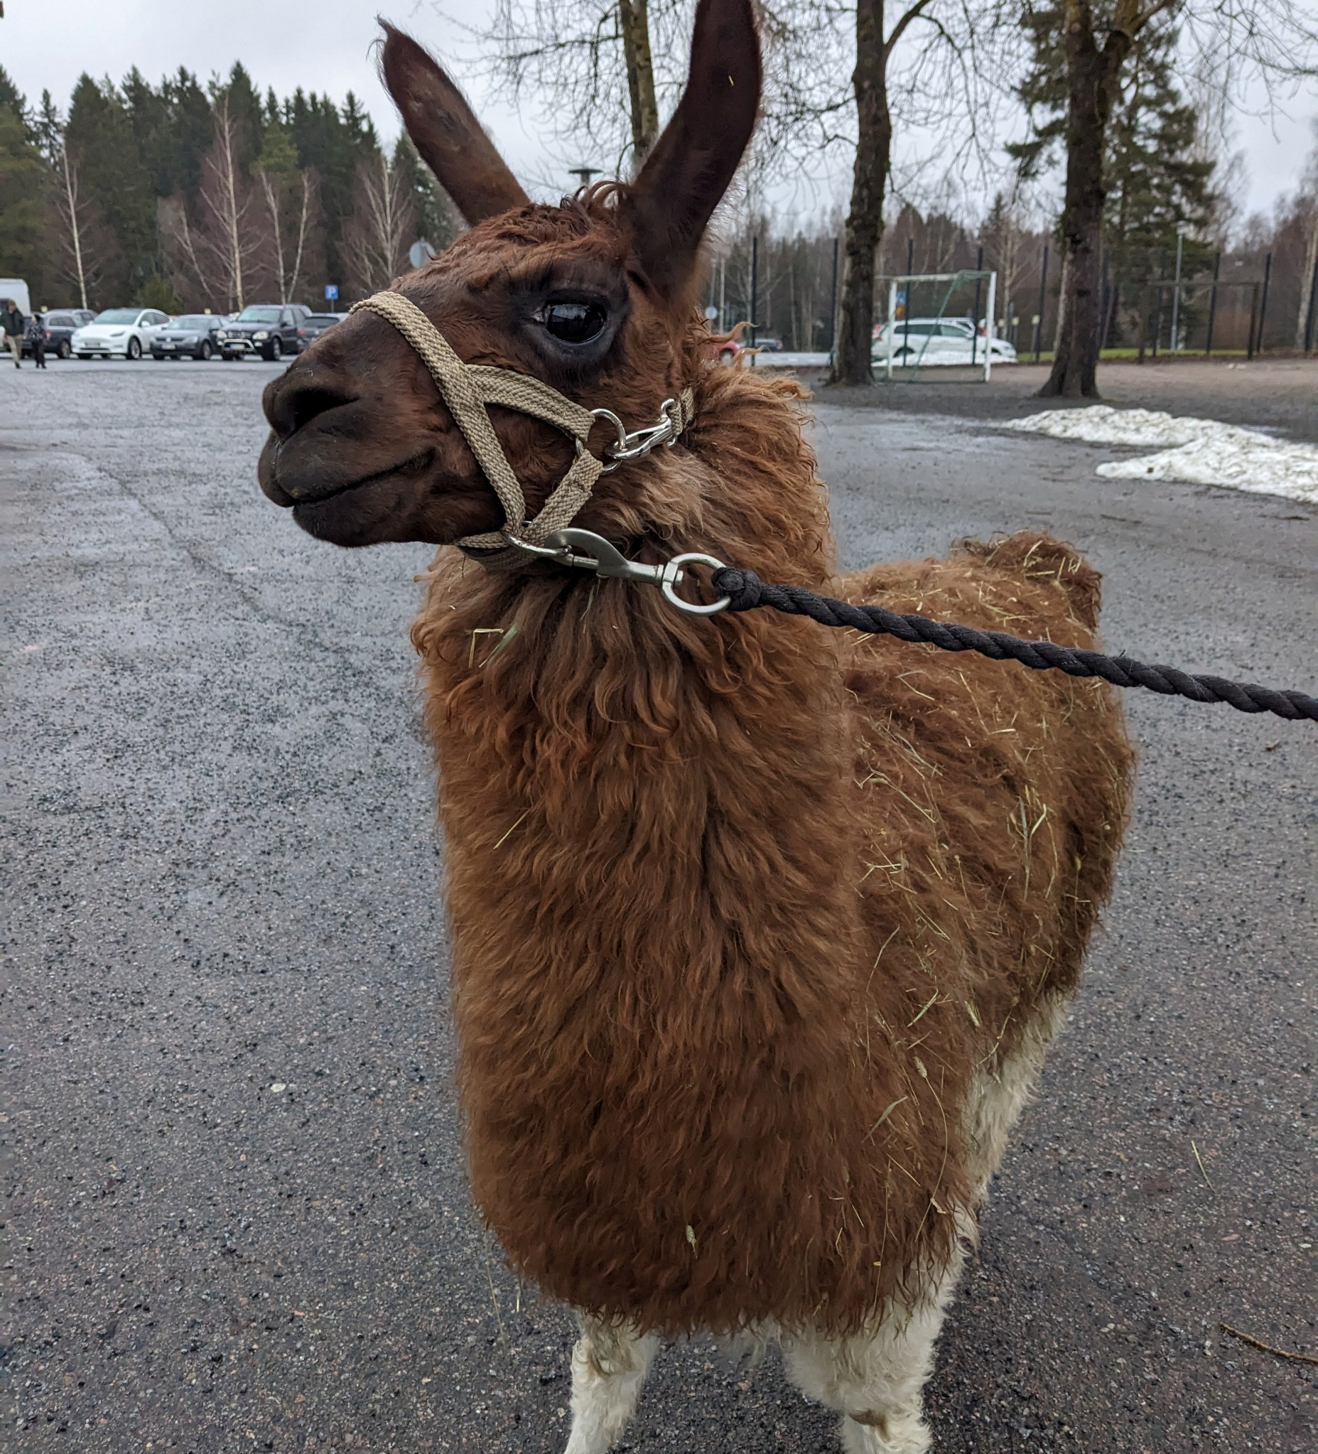
Tule mukaan toimintaan!
Vanhempainyhdistys järjestää koko kouluyhteisölle mukavaa tekemistä, kuten halloweendiscon ja joulumyyjäiset.
Tapahtumien avulla keräämme varoja oppilaiden liikunta- ja välituntivälineisiin, stipendeihin sekä tulevien tapahtumien järjestämiseen.
Mukaan voi tulla juuri omien aikataulujen ja jaksamisen mukaan. Apua tarvitaan esimerkiksi valmisteluissa ja tapahtumapäivinä.
Aikaisempaa kokemusta ei tarvita – vastuuhenkilöt auttavat, ja innostus ja halu auttaa riittävät!
vanhempainyhdistys-moisio@gmail.com

Slide 17
Turvallista ja liikunnallista alkavaa kouluvuotta!

